Slide 1
Spital - bază de date
Martin Mihnea Matei

Slide 2
Prezentare generală
Acest proiect este o bază de date a unui spital pentru a stoca informații necesare ale pacienților. A fost realizat în Oracle Application Express (APEX), iar pentru construirea diagramei ERD s-a folosit site-ul Lucid.app.
Pentru realizarea acestei diagrame este necesar să creăm tabele cu datele corespunzătoare fiecăruia și să stabilim legăturile necesare dintre entități.

Slide 3
Descrierea lucrării
Personalul medical al unui spital s-a plâns de greutatea cu care aceștia accesează informațiile unui pacient. Această lipsă de organizare și accesibilitate a informațiilor va duce la dificultăți în tratarea pacientului.
Pentru un pacient trebuie să știm datele personale ale acestuia, precum numele, vârsta, datele de contact, domiciliul etc.
Totodată, trebuie să îi cunoaștem analizele, diagnosticele, rețetele, operațiile și să știm dacă are un bilet de trimitere.

Slide 4
Descrierea lucrării
Pentru ca un pacient să meargă la un consult, la recoltări sau la o operație, este necesară o programare.
Clienții noștri vor să știe ce medic de familie a emis biletul de trimitere și ce medic din cadrul instituției acestora a diagnosticat pacientul, l-a consultat, l-a operat și/sau i-a eliberat rețeta.
Trebuie să știm și ce diagnostic a avut pacientul și dacă a dus la o operație; dacă acest diagnostic a venit în urma unor analize sau al unui consult.

Slide 5
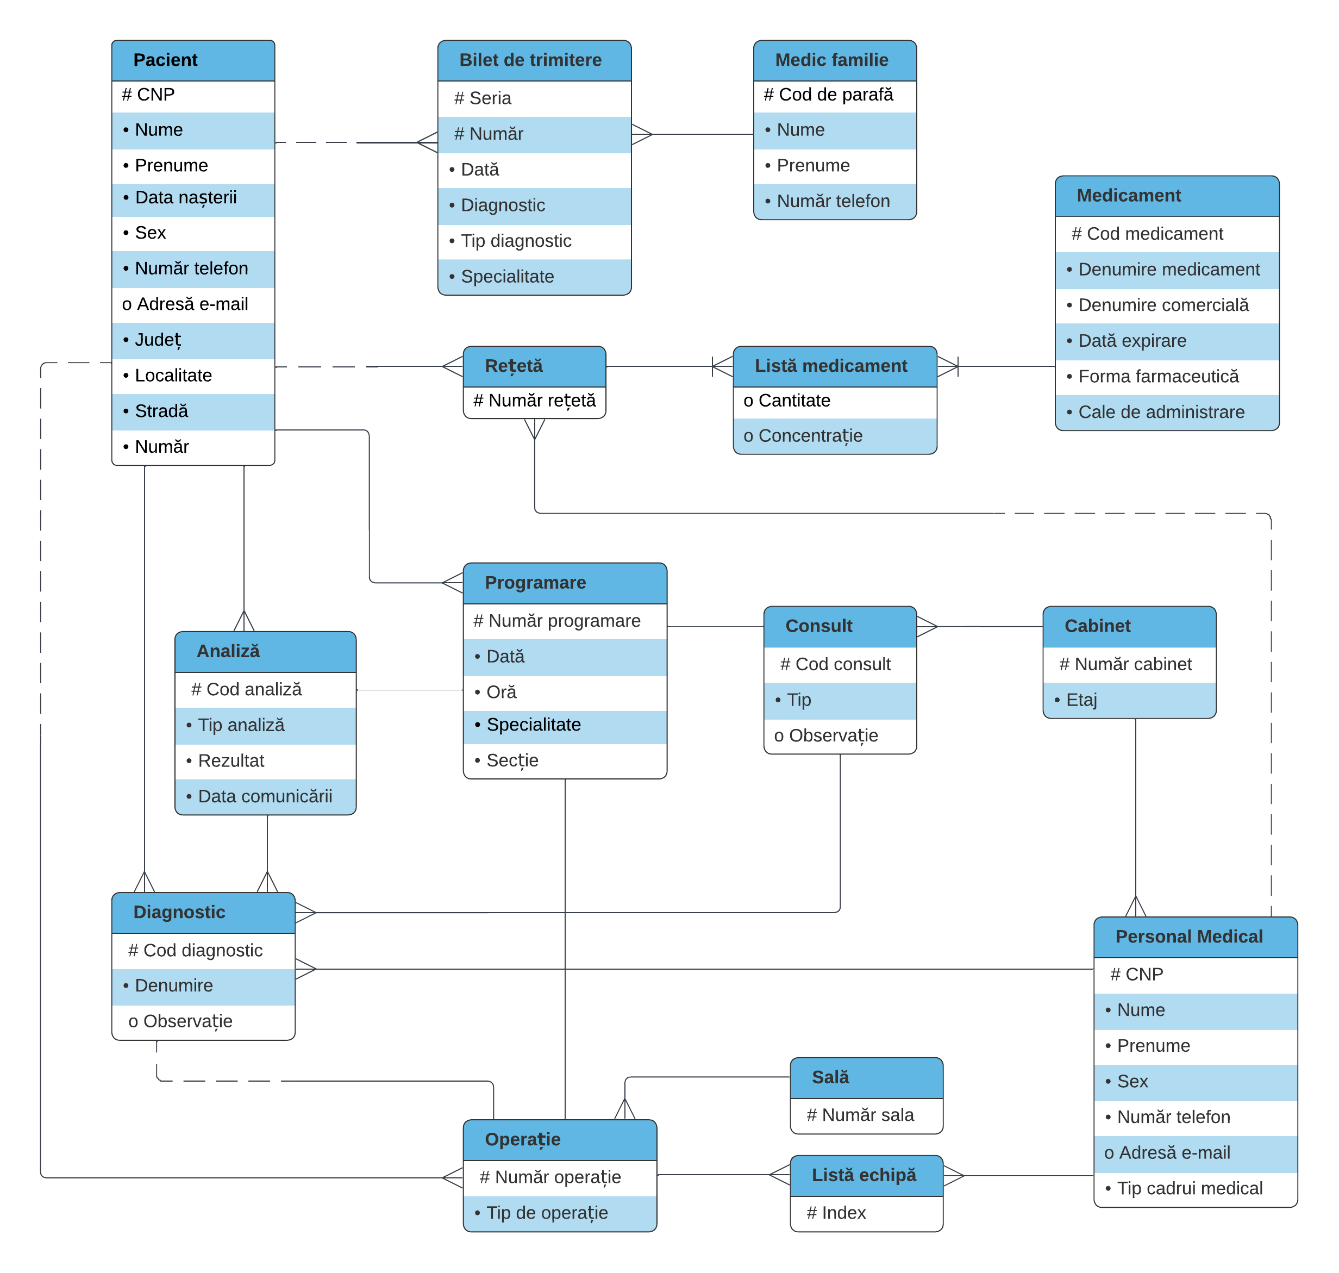
primește
emis de
este dat
emite
are
conține
conține
are
aparține
aparține
aparține
face
are
are
eliberată de
este pentru
efectuată de
făcută pentru
are loc
făcut prin
are loc
are
este pentru
efectuată
pentru
duce la
găzduiește
este pentru
rezultă
din
creează
eliberează
se află
rezultă din
dat de
dă
duce la
are loc
are loc în urma
are
are loc
are
alcătuită din
este pentru
atribuită
aparține

Slide 6
Reguli structurale
Entități | Tip Relație | Relații
1)Pacient-Bilet de trimitere | One to Many | Un pacient poate să primească unul sau mai multe bilete de trimitere. Un bilet de trimitere este dat unui singur pacient.
2)Medic de familie-Bilet de trimitere | One to Many | Un medic de familie emite unul sau mai multe bilete de trimitere. Un bilet de trimitere este emis de un singur medic de familie.
3)Pacient-Rețetă | One to Many | Un pacient poate sa aibă una sau mai multe rețete. O rețetă aparține unui singur pacient.
4)Rețetă-Listă medicamente | One to Many | O rețetă conține una sau mai multe liste de medicamente. O listă de medicamente aparține unei singure rețete.

Slide 7
Entități | Tip Relație | Relații
5)Medicament-Listă medicamente | One to Many | Un medicament aparține uneia sau mai multor liste de medicamente. O listă conține un medicament.
6)Personal medical-Rețetă | One to Many | Un personalul medical poate elibera una sau mai multe rețete. O rețetă este eliberată de un singur personal medical.
7)Personal medical-Diagnostic | One to Many | Un personal medical dă unul sau mai multe diagnostice. Un diagnostic este dat de un singur personal medical.
8)Personal medical-Listă echipă | One to Many | Un personal medical aparține uneia sau mai multor liste de echipe. O listă de echipă este alcătuită dintr-un singur personal medical.

Slide 8
Entități | Tip Relație | Relații
9)Pacient-Programare | One to Many | Un pacient își face una sau mai multe programări. O programare este efectuată de un singur pacient.
10)Programare-Consult | One to One | O programare este făcută pentru un singur consult. Un consult este făcut printr-o singură programare.
11)Cabinet-Consult | One to Many | Într-un cabinet au loc unul sau mai multe consulturi. Un consult are loc într-un singur cabinet.
12)Cabinet-Personal medical | One to Many | Un cabinet găzduiește personalul medical. Un personal medical se află într-un singur cabinet.

Slide 9
Entități | Tip Relație | Relații
13)Consult-Diagnostic | One to Many | Un consult duce la unul sau mai multe diagnostice. Un diagnostic rezultă dintr-un singur consult.
14)Programare-Operație | One to One | O programare este efectuată pentru o singură operație. O operație are o singură programare.
15)Pacient-Analiză | One to Many | Un pacient are una sau mai multe analize. O analiză este pentru un singur pacient.
16)Analiză-Programare | One to One | O analiză are o singură programare. O programare este pentru o singură analiză.
17)Analiză-Diagnostic | One to Many | O analiză creează unul sau mai multe diagnostice. Un diagnostic rezultă dintr-o singură analiză.

Slide 10
Entități | Tip Relație | Relații
18)Pacient-Diagnostic | One to Many | Un pacient are unul sau mai multe diagnostice. Un diagnostic este pentru un singur pacient.
19)Diagnostic-Operație | One to Many | Un diagnostic poate duce la o singură operație. O operație are loc în urma unui singur diagnostic.
20)Pacient-Operație | One to Many | Un pacient poate să aibă una sau mai multe operații. O operație este pentru un singur pacient.
21)Sală-Operație | One to Many | Într-o sală au loc una sau mai multe operații. O operație are loc într-o singură sală.
22)Operație-Listă echipă | One to Many | O operație are una sau mai multe liste de echipe. O listă de echipă este atribuită unei singure operații.

Slide 11
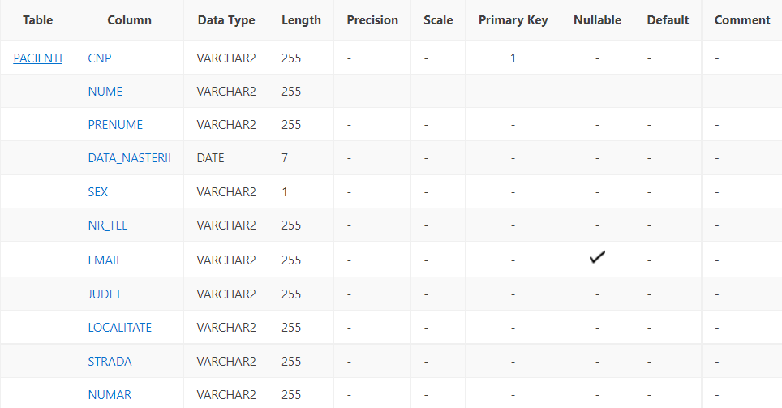
Maparea

Slide 12
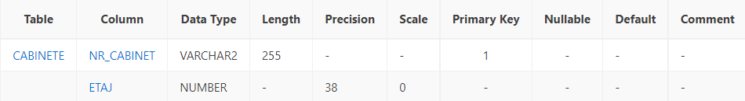
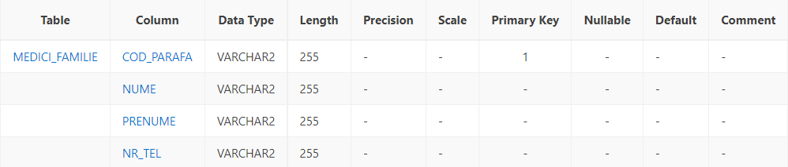
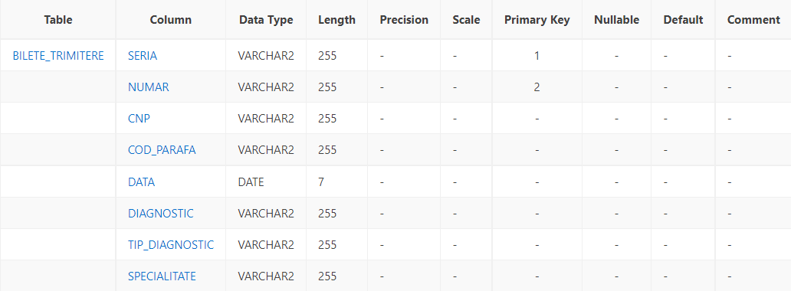

Slide 13
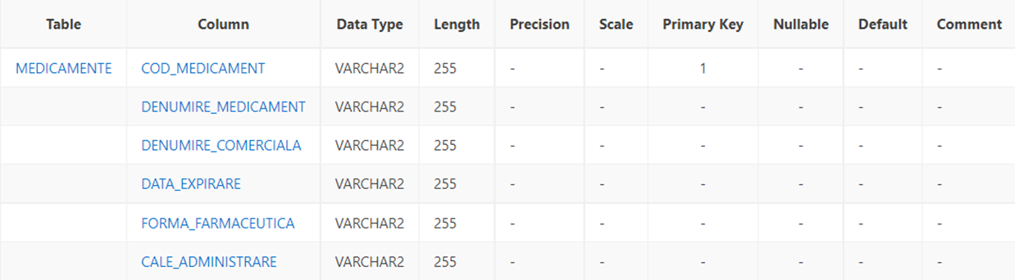
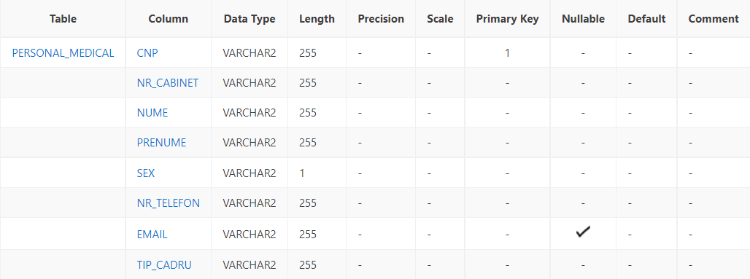
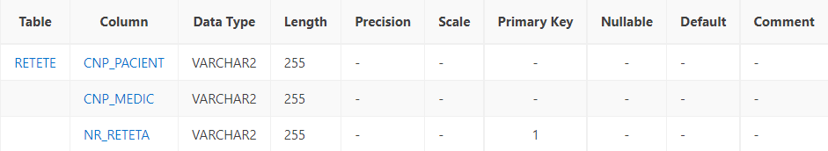

Slide 14
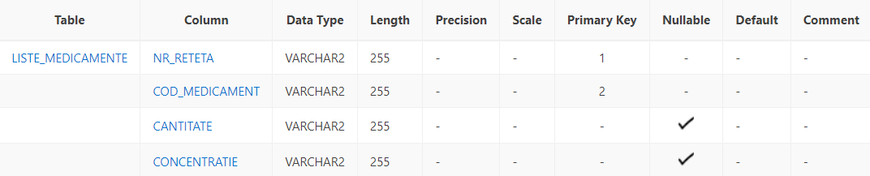
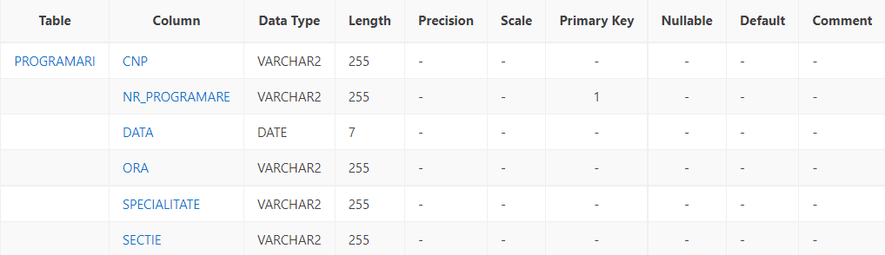
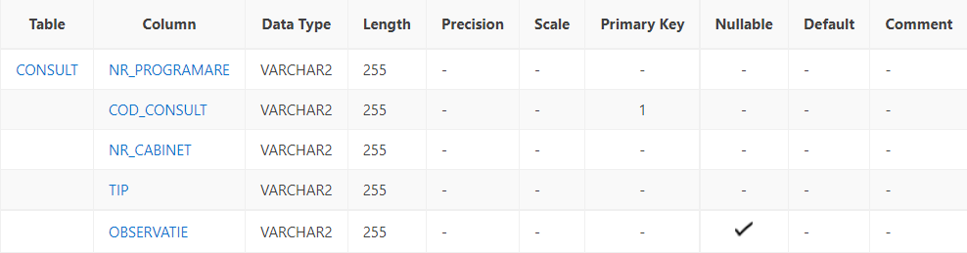

Slide 15
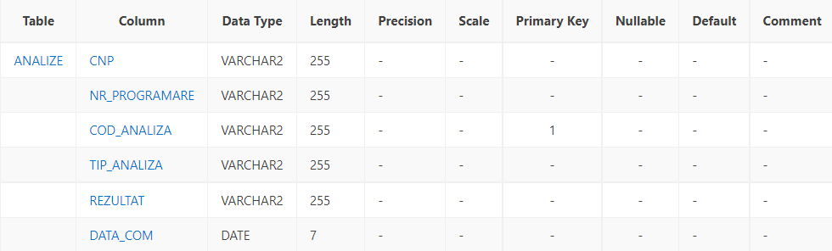
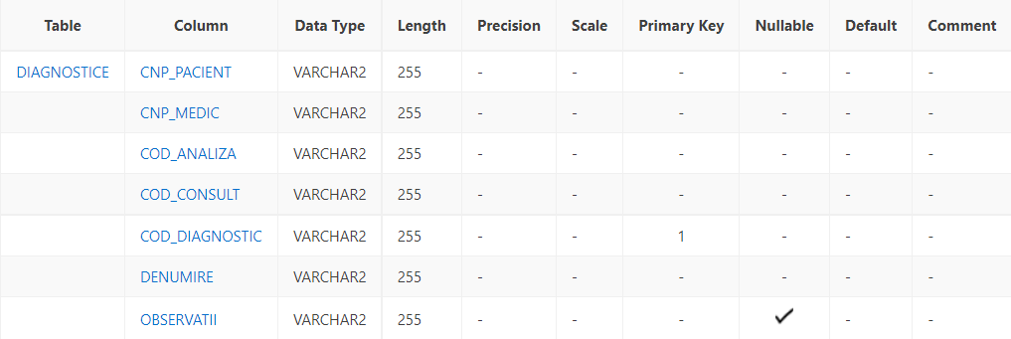

Slide 16
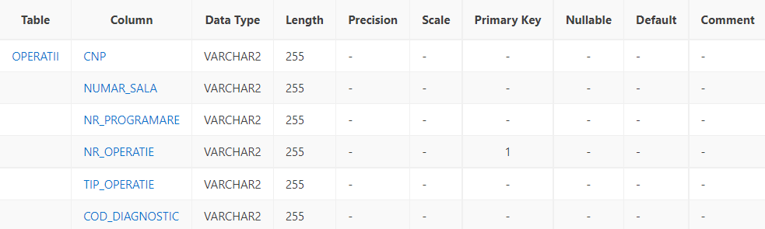
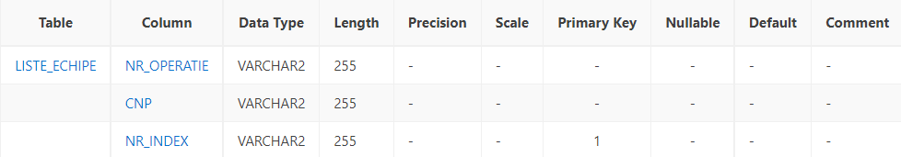

Slide 17
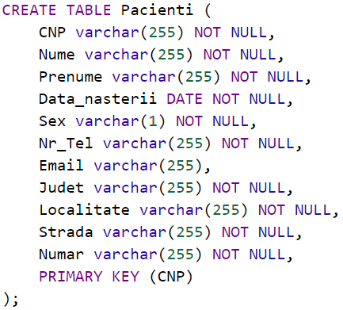
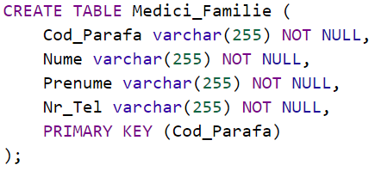
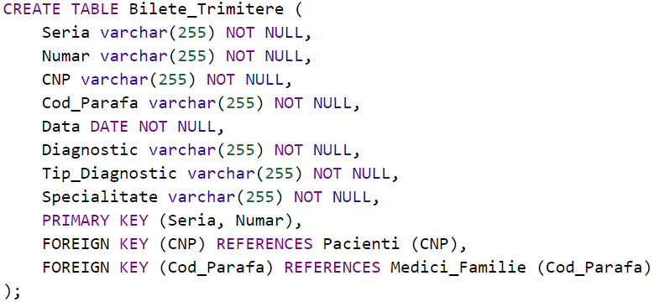
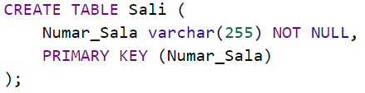
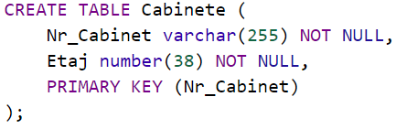
Crearea tabelelor

Slide 18
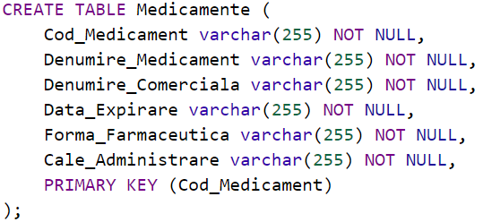
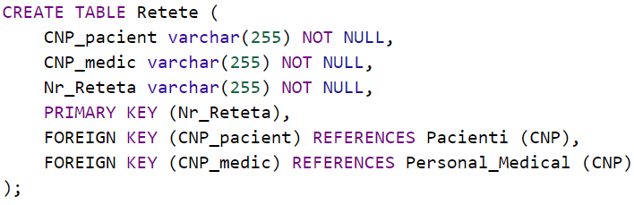
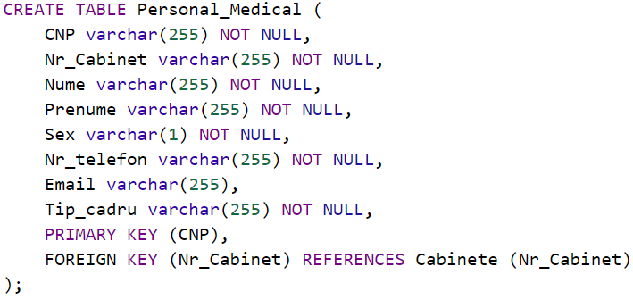
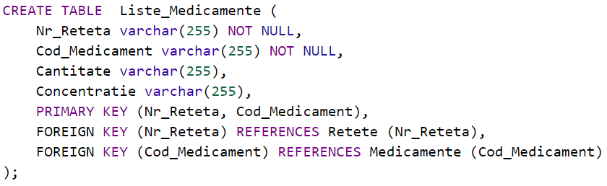

Slide 19
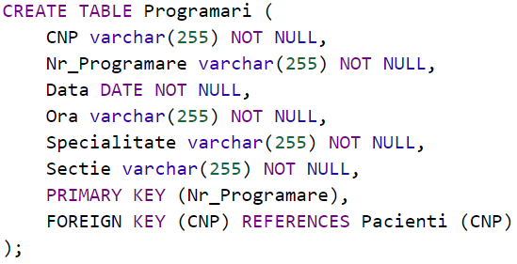
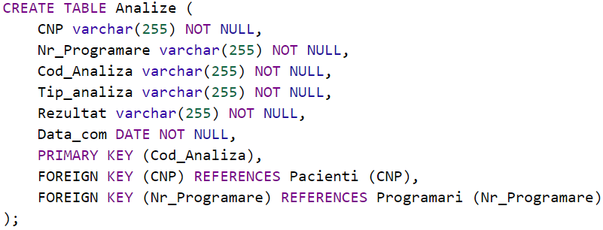
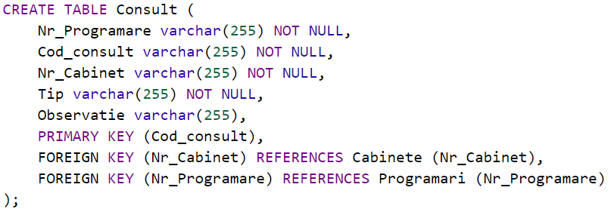

Slide 20
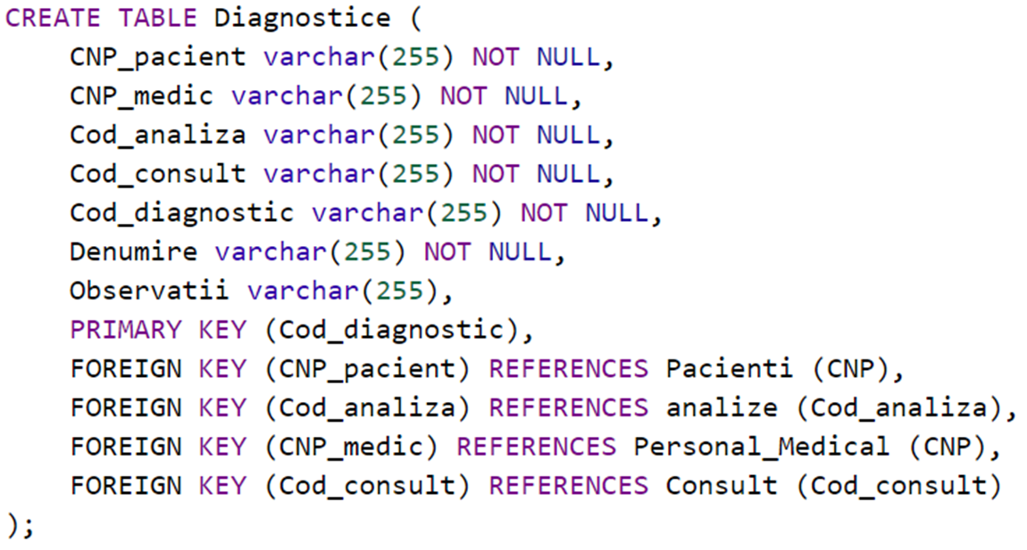
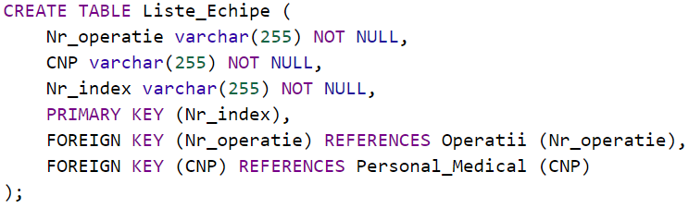
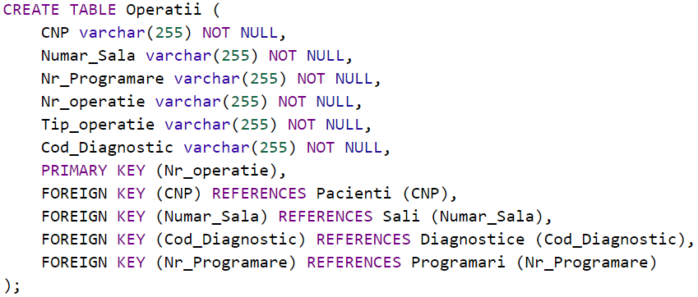

Slide 21
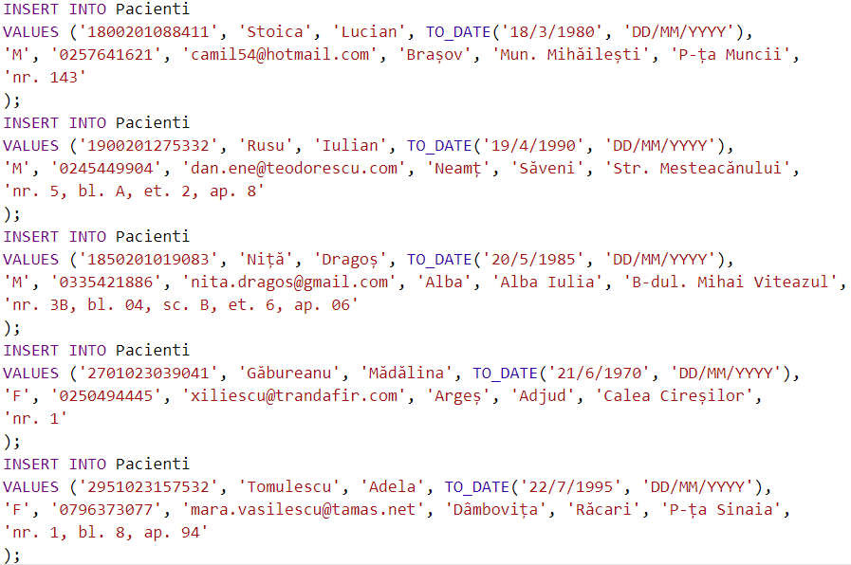
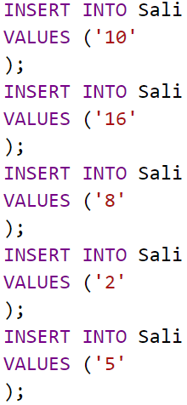
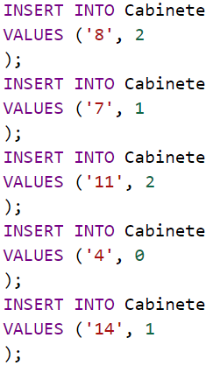
Inserări

Slide 22
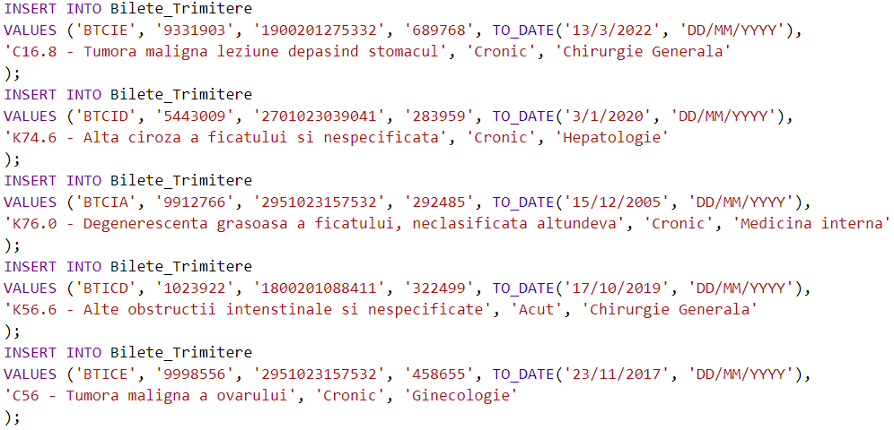
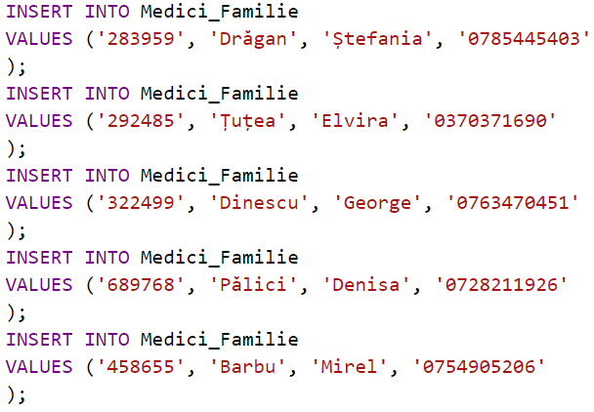
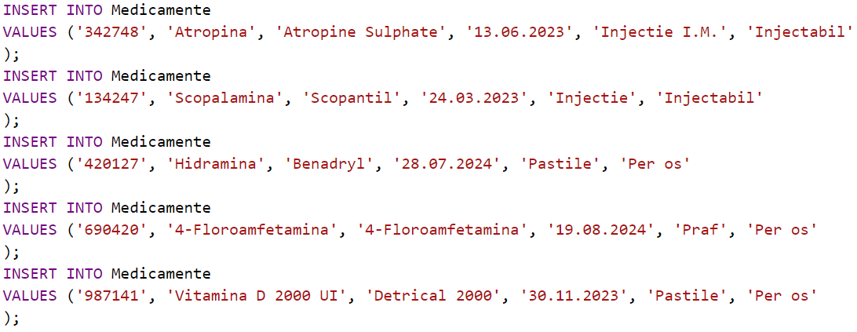

Slide 23
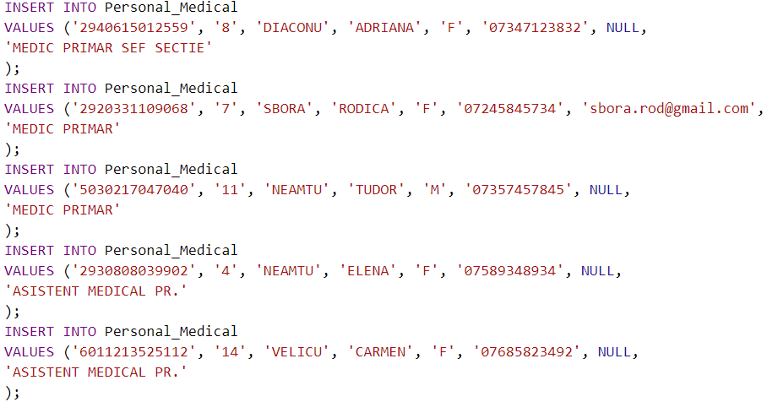
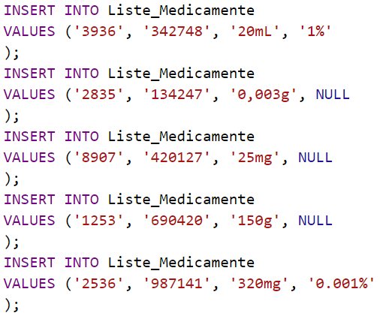
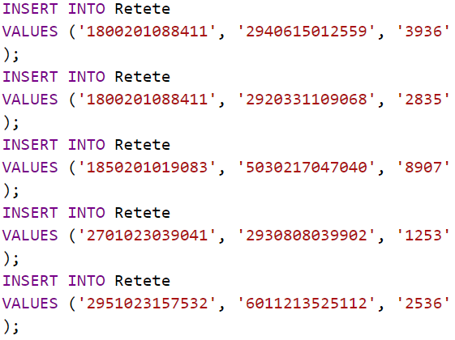

Slide 24
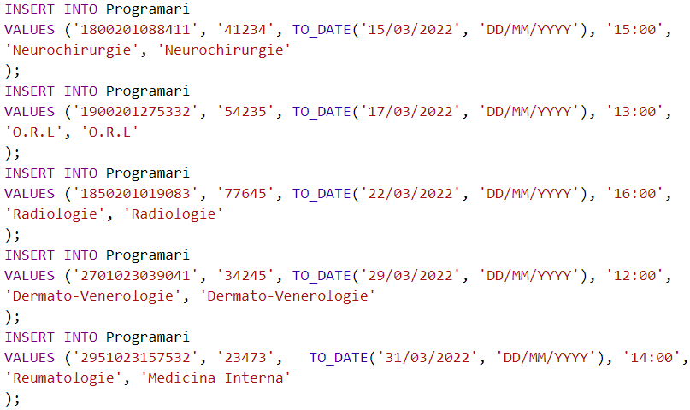
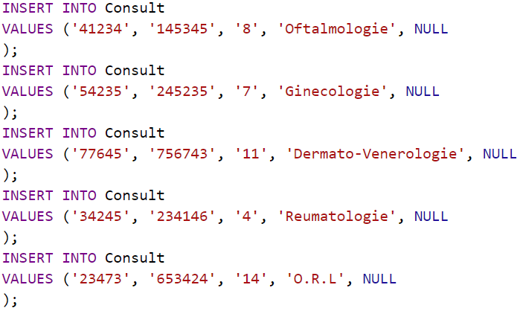
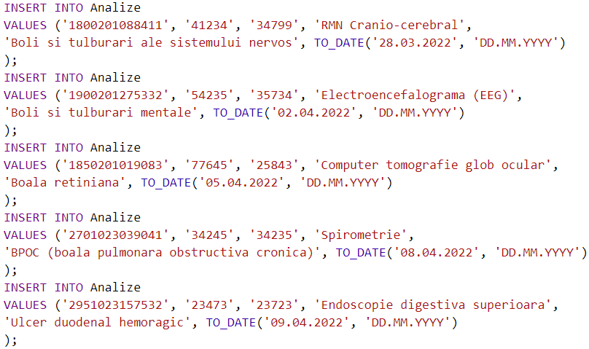

Slide 25
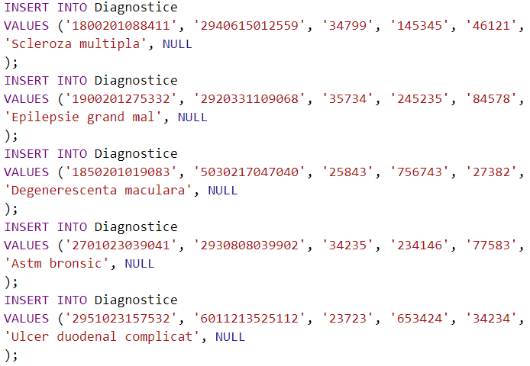
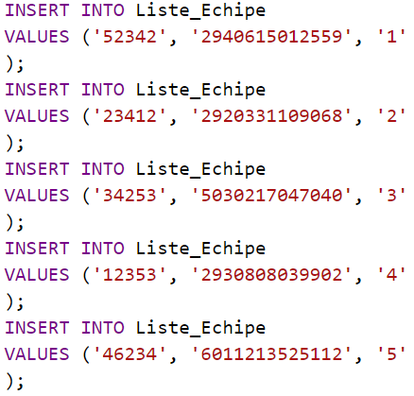
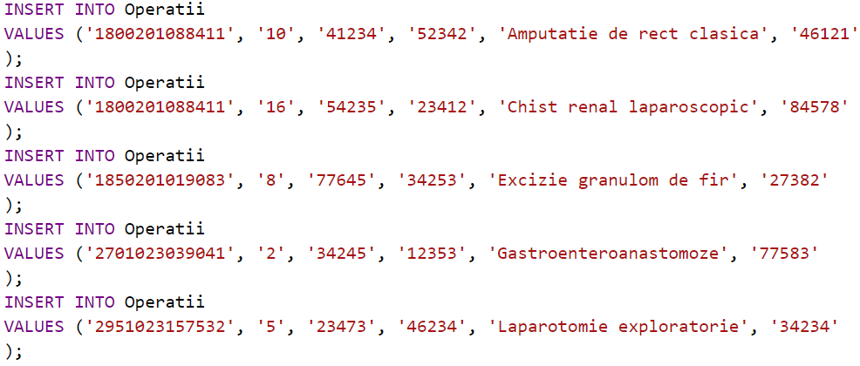

Slide 26
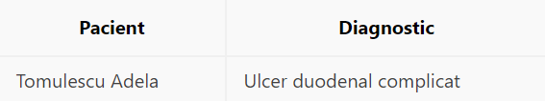
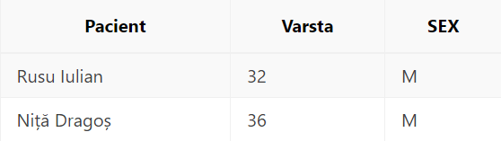
Interogări
1) Ce diagnostic a primit pacientul cu numele Tomulescu?
SELECT nume ||' '|| prenume AS "Pacient", denumire AS "Diagnostic"
FROM pacienti JOIN diagnostice ON(cnp = cnp_pacient)
WHERE nume = 'Tomulescu';
2)Ce pacienți au sub 42 de ani și sunt de sex masculin?
SELECT nume ||' '|| prenume AS "Pacient", TRUNC(MONTHS_BETWEEN(SYSDATE, data_nasterii)/12) AS "Varsta", sex
FROM pacienti
WHERE TRUNC(MONTHS_BETWEEN(SYSDATE, data_nasterii)/12) < 42 AND sex ='M';

Slide 27
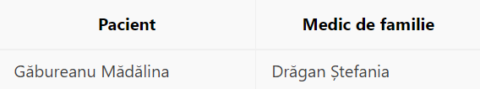
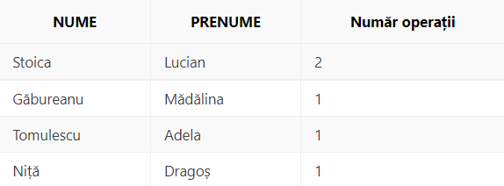
3)Ce pacient o are pe Drăgan Ștefania ca medic de familie?
SELECT p.nume ||' '|| p.prenume AS "Pacient", mf.nume ||' '|| mf.prenume AS "Medic de familie"
FROM pacienti p JOIN bilete_trimitere USING(cnp) JOIN medici_familie mf USING(cod_parafa)
WHERE mf.nume = 'Drăgan' AND mf.prenume = 'Ștefania';
4) Câte operații are fiecare pacient?
SELECT nume, prenume, COUNT(*) AS "Număr operații"
FROM pacienti NATURAL JOIN operatii
GROUP BY nume, prenume;

Slide 28

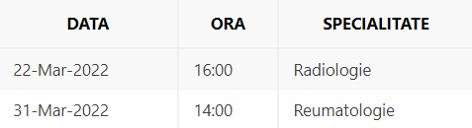
5)Ce medic a fost la operația cu codul '34253' ?
SELECT nume, prenume
FROM personal_medical NATURAL JOIN liste_echipe
WHERE nr_operatie = 34253;
6)Ce programări au avut loc după 21 martie pentru pacienții sub 42 de ani?
SELECT data, ora, specialitate
FROM programari
WHERE data > '21-Mar-2022' AND cnp IN (SELECT cnp
FROM pacienti
WHERE TRUNC(MONTHS_BETWEEN(SYSDATE,data_nasterii)/12) < 42);

Slide 29
Mulțumesc pentru atenție!

